Slide 1
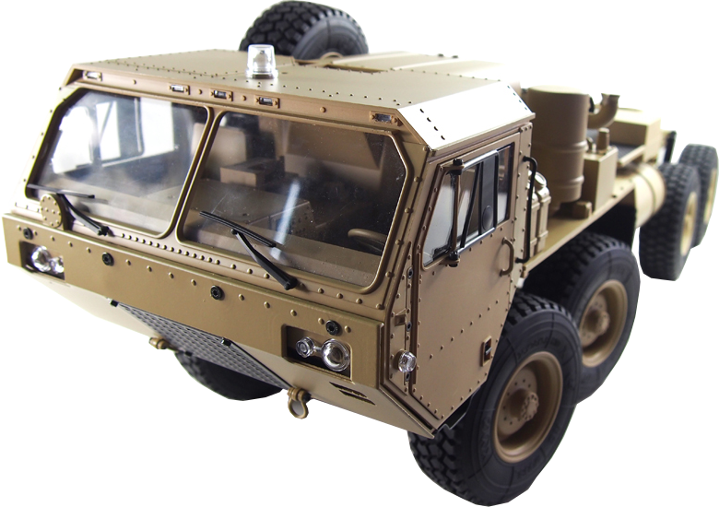
DDS-el vezérelt távirányítós kamion
Témalabor 2022, Rádai Ronald

Slide 2

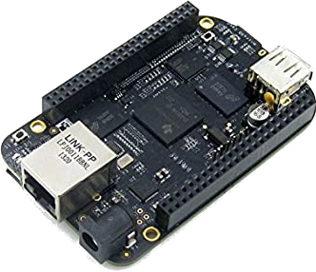


Tervem a félév során elérni, hogy…
Subscriber
Publisher
Secure
DDS
Secure
Bármilyen endpoint

Slide 3
Ütemterv
* Az ütemterv tájékoztató jellegű, problémák felmerülése esetén változhat

